Slide 1
2026.组会

Slide 2
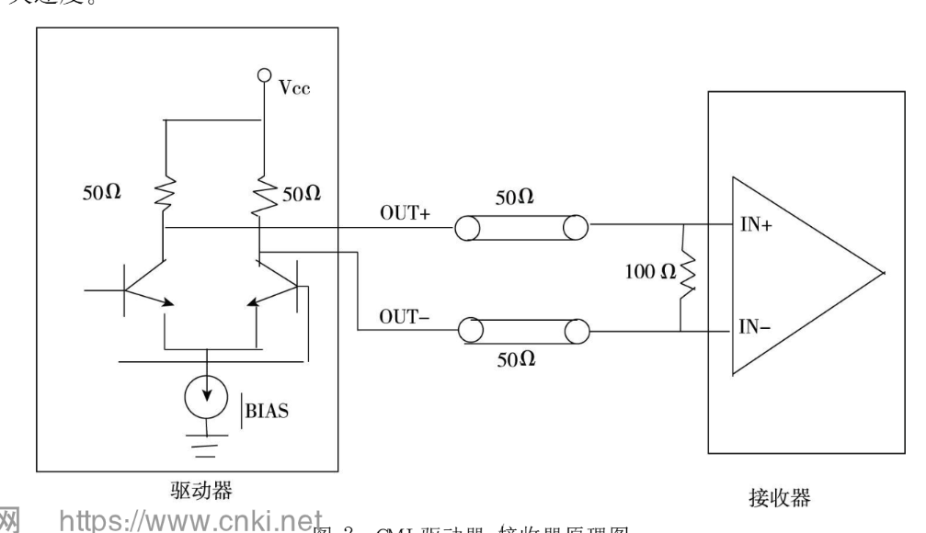
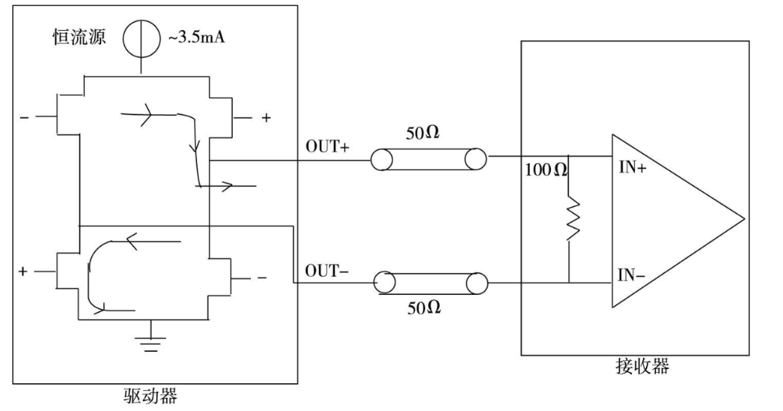
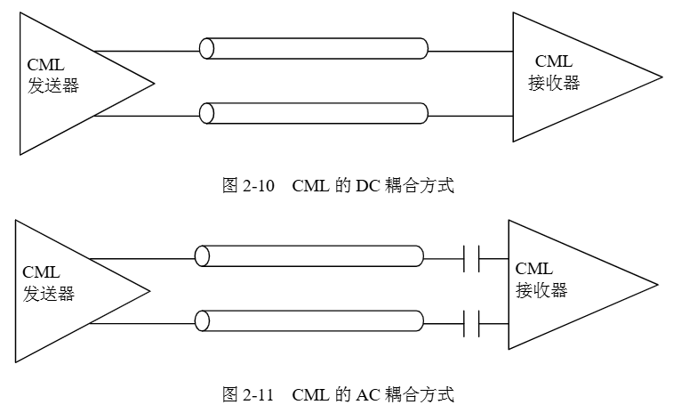
LVDS-CML对比

Slide 3
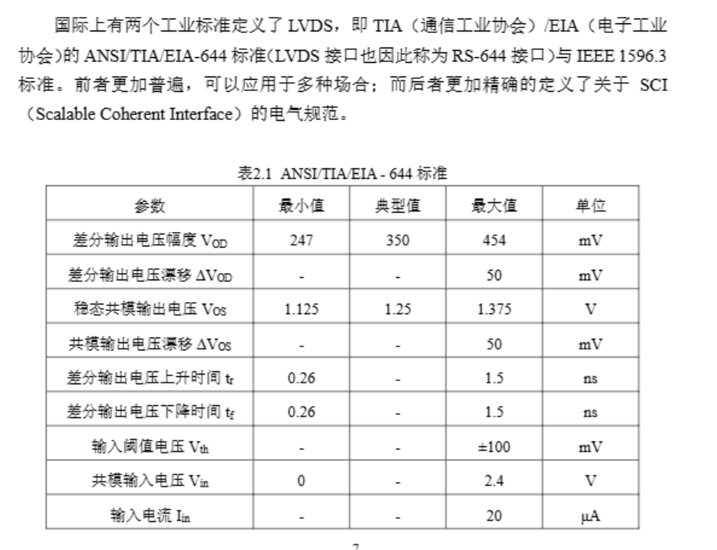
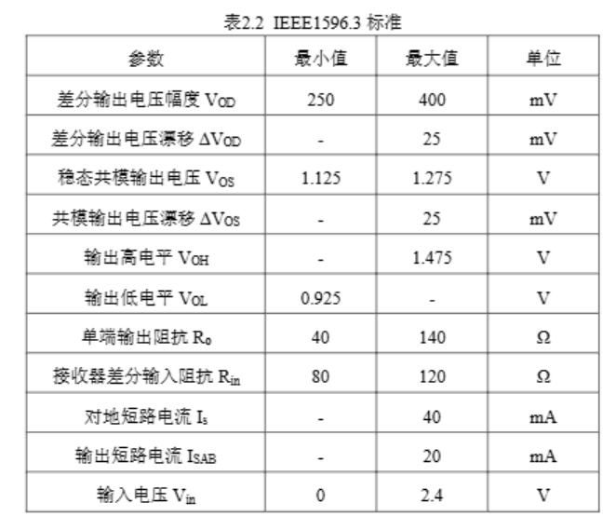

Slide 4
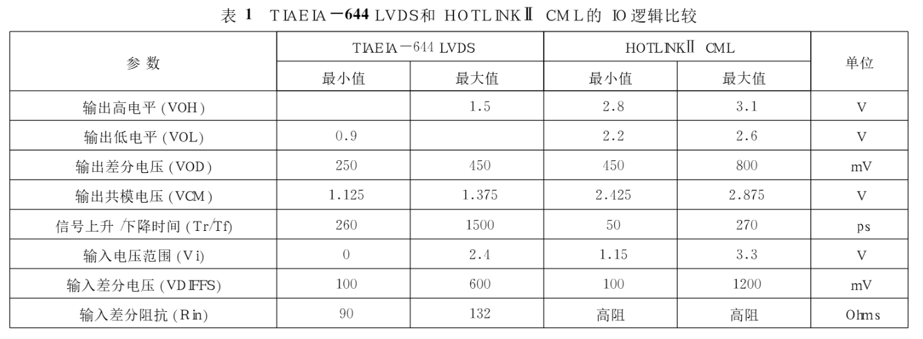
TIA/EIA LVDS理论极限速率为 1.923 Gbit/s

Slide 5
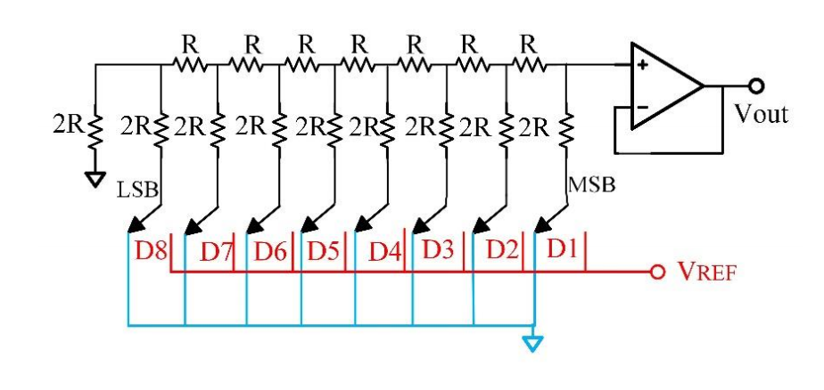

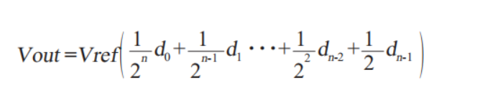
电压型R_2RDAC框图
D8……D1 表示输入信号个位数上的二进制数，
其中 D8 表示最低有效位，D1 表示最高有效位，VREF提供基准电压，由 bandgap 提供，本次设计通过控制 D1到 D8 电压的开关来得到 8 位 2 进制码对应的电压输出。将 N 位二进制码权重后可以表示为
由于 R2R 梯形电阻网络 DAC 是线性电路，所以我们可以应用叠加的原理来计算 DAC 的输出电压 Vout：

Slide 6
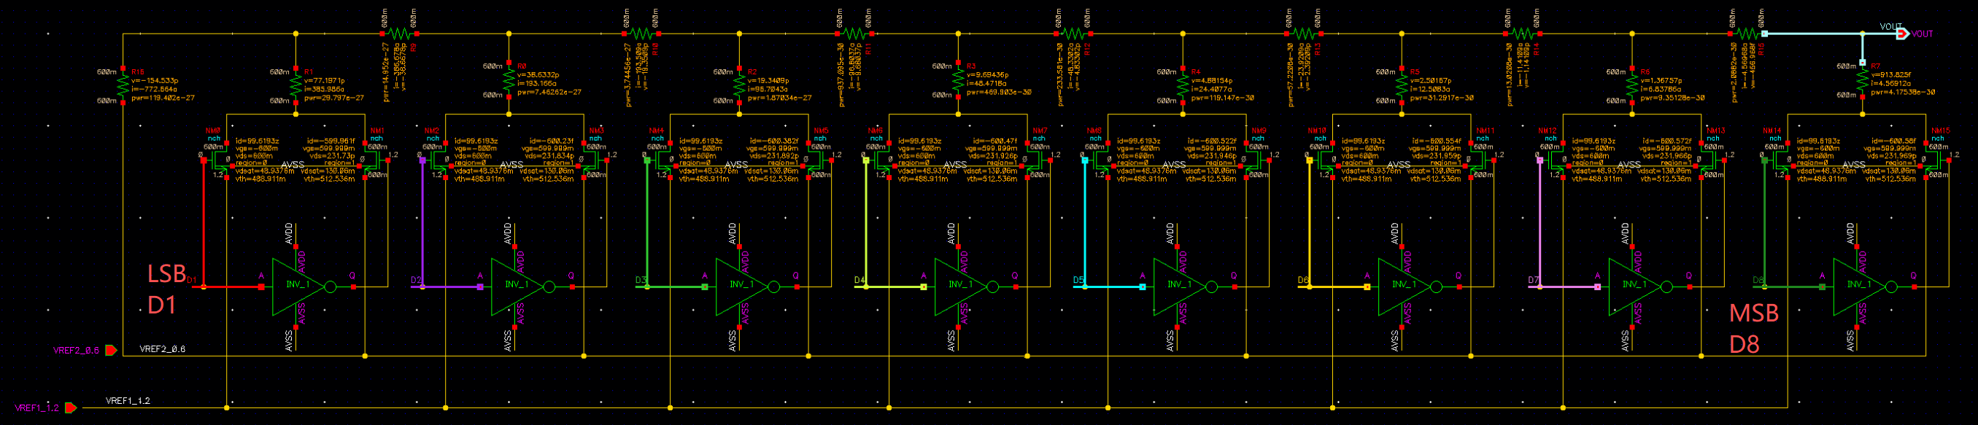
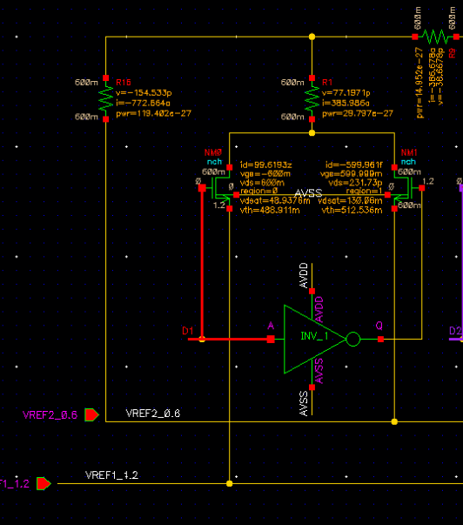
电源电压：1.2V
基准R:100K——减小开关电阻大小对电路电阻
不匹配带来的影响目标输出动态范围：0.6V-1.2v
Vref1:600mv
Vref2:1.2V

Slide 7
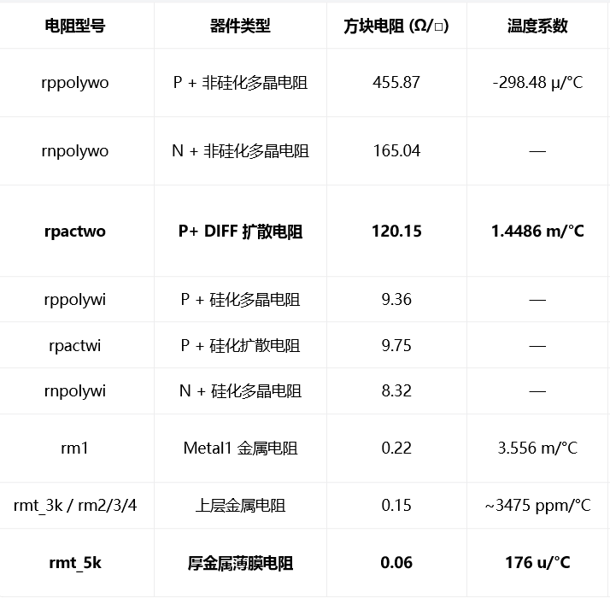
question：
1.该工艺下，方块电阻较小，最高455.87ohm
2.其他DAC指标：频率/

